Slide 1




RECONOCIMIENTO Y CLASIFICACION DE CARACTERES
COMPUTACION AVANZADA
Ing. Daniel Gonzalez

Slide 2


INTRODUCCIÓN
Las redes neuronales son modelos computacionales basados en el cerebro humano, compuesto por capas de neuronas que procesan información mediante conexiones ponderadas que. aprenden a realizar tareas ajustando estos pesos con base en datos de entrenamiento. Dentro de las multiples tareas que se pueden realizar estan la clasificacion caso en el cual nos enfocaremos.

Slide 3

METODOLOGIA
Para este proyecto se decidió trabajar con programación modular debido a la escalabilidad que tiene este enfoque por lo que se desarrollaron varios archivos.
Se desarrollo una interfaz grafica para ayudar al entrenamiento así como para poder guardar la información del entrenamiento para futuras aplicaciones.
Con esto en mente y teniendo en cuenta el deseo de guardar la información se implemento un red neuronal perceptrón multicapa con una función de activación sigmoide y backpropagation.

Slide 4


METODOLOGIA
RED PERCEPTRON
Durante la propagacion hacia adelante cada neurona realiza una operación de suma ponderada seguida por una función de activación, en este caso una sigmoide, definida como:
Al final de la red se calcula el error entre el resultado de la red y la etiqueta real utilizando una función de pérdida como el error cuadrático medio (MSE):
Durante la retropropagación el error se propaga hacia atras de la red y se calcula el gradiente de la función de pérdida respecto a cada peso con lo cual se actualizan los pesos y sesgos
Notes:
La red utilizada fue una perceptron multicapa donde se realiza feedforward, backpropagation y ajuste de pesos.

Slide 5
METODOLOGIA
RED NEURONAL
Durante el desarrollo del codigo se opto por crear clases con objetos para tener un mayor control sobre lo que queremos hacer asi como que se enfocara en algo mas general y no solo especifico.
Por lo cual se crearon 3 clases principales cada una con ciertos atributos.
Neurona - Para cada unidad de computo con su funcion de activacion
Capa - Para agrupar y manejar diversas neuronas
RedNeuronal - Para controlar toda la estructura y su comportamiento
Notes:
La red utilizada fue una perceptron multicapa donde se realiza feedforward, backpropagation y ajuste de pesos.

Slide 6
METODOLOGIA
PROGRAMACION MODULAR
Esta arquitectura permite que el codigo sea más estructurado, escalable y limpio lo cual nos ayuda a que se pueda interpretar o corregir más adelante, esto hace que hecho de manera correcta incluso los modulos usados en el programa principal puedan ser exportados a nuevos proyectos.
Para este proyecto se decidio usar 2 archivos aparte del principal los cuales nos ayudaran a separar la parte de GUI de la Red Neuronal y con esto podremos tomar esta estructura para la implementacion de reconocimiento de señales.
Notes:
La red utilizada fue una perceptron multicapa donde se realiza feedforward, backpropagation y ajuste de pesos.

Slide 7
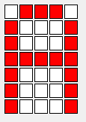
METODOLOGIA
EVALUACION Y CLASIFICACION
Partimos de un archivo de texto que contiene las cadenas de los caracteres a evaluar estas cadenas estan conformadas por un conjunto de 35 elementos siendo “ 0 ” y “ 1 ” representando las letras de A a H con mayusculas y minusculas para un total de 16 letras.
Interpretado de otra manera tenemos 35 entradas con 16 salidas las cuales se representan en una matriz de 7 filas por 5 columnas
Notes:
La red utilizada fue una perceptron multicapa donde se realiza feedforward, backpropagation y ajuste de pesos.

Slide 8
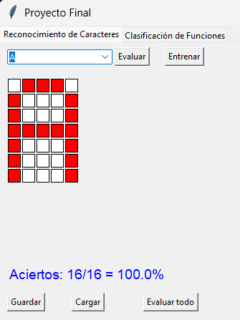
RESULTADOS
Una vez entrenado nuestra red obtuvimos una precision de 100% al evaluar los caracteres ademas del poder guardar el archivo de pesos para no tener que entrenar cada vez que se dese ejecutar.
Notes:
La red utilizada fue una perceptron multicapa donde se realiza feedforward, backpropagation y ajuste de pesos.

Slide 9
CONCLUSIONES
El entrenamiento del modelo aunque no consume mucho tiempo para este proyecto si genera un gran cambio al momento de poder guardar la informacion y despues solo cargarla y poder evaluar esto añadido al hecho de que este proyecto es escalabre presenta un gran herramienta para futuras aplicaciones.
A su vez el archivo de inicio con los caracteres que sirve para entrenar nuestra red es externo al codigo lo que tambien nos permite agregar o cambiar la informacion con la cual entrenamos.
Finalmente el diseño de este proyecto nos da un panorama mas amplio de lo que puede realizarse por medio de diversas herramientas que nos permiten aplicaciones mas generales no unicas. Lo cual se traduce en menos trabajo en futuras aplicaciones.
Notes:
La red utilizada fue una perceptron multicapa donde se realiza feedforward, backpropagation y ajuste de pesos.

